Slide 1
AICar
小组成员：畅雅雯 2015202004 水治禹 2015202008
姚 菁 2015202031 任可欣 2015202037
2017.12.25

Slide 2
Part I
黑线循迹&超声波避障

Slide 3
前期准备
• 四个提示灯
• 两个光敏电阻
提示灯用于显示小车运行状况，光敏电阻用于调整小车对于轨道的识别灵敏度

Slide 4
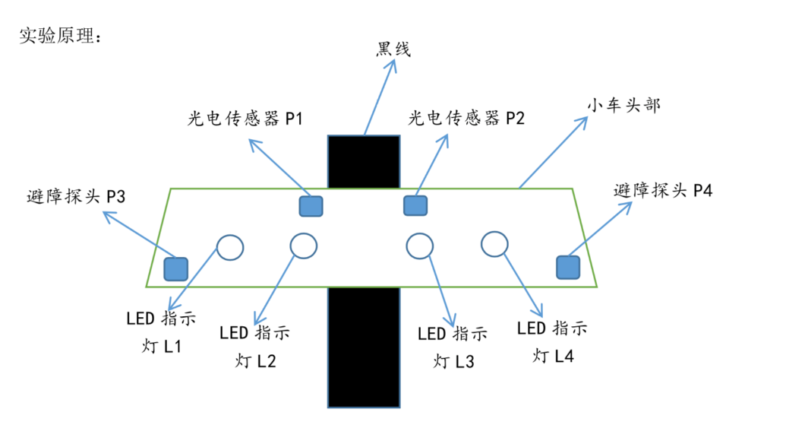
实验原理 – 黑线循迹
当光电传感器P1下方为黑线时，LED指示灯L2灭，否则L2亮；同理，当光电传感器P2下方为黑线时，LED指示灯L3灭，否则L3亮
小车直行---- L2亮，L3亮

Slide 5
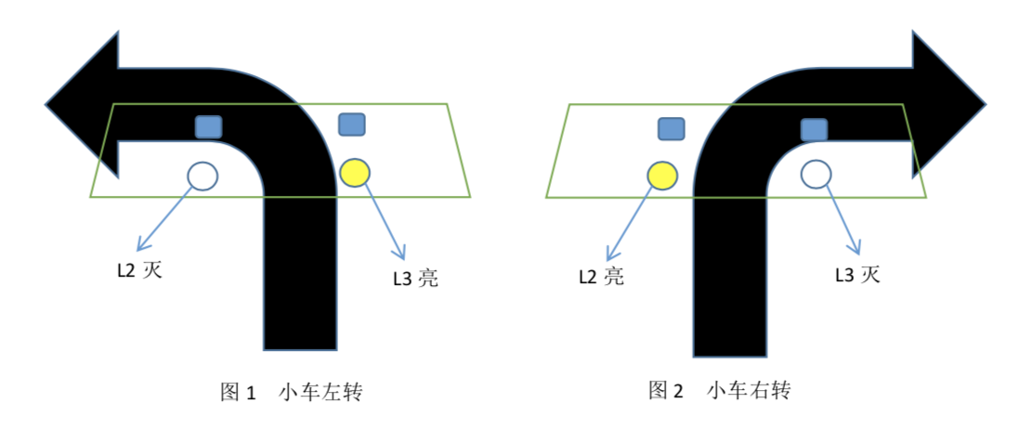
实验原理 – 黑线循迹
小车左转 ---- L2灭， L3亮
小车右转 ----L2亮， L3灭
若L2， L3均灭， 则小车停止

Slide 6
实验原理 -- 超声波避障
当避障探头 P3 探测到障碍物距离小于 10cm 时，LED 指示灯 L1 亮，否则灭;同理，当 避障探头 P4 探测到障碍物距离小于 10cm 时，LED 指示灯 L4 亮，否则灭。
L1 亮，L4 亮，小车停止
L1 亮，L4 灭，小车停止
L1 灭，L4 亮，小车停止
L1 灭，L4 灭，小车前行

Slide 7
问题分析
小车光电传感器的光敏电阻大小有问题，导致其不够敏感，即有时传感器下方是黑线时， 传感器却无法准确判断其为黑线。
解决方法：小心调节光敏电阻大小，直至符合实验要求

Slide 8
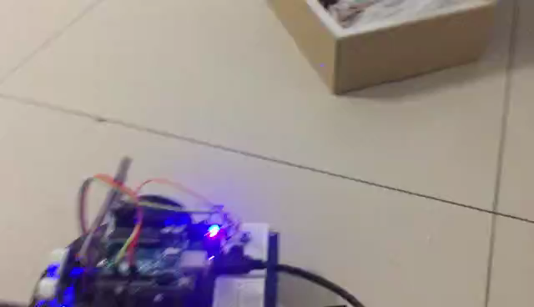
成果展示
S形黑线循迹

Slide 9
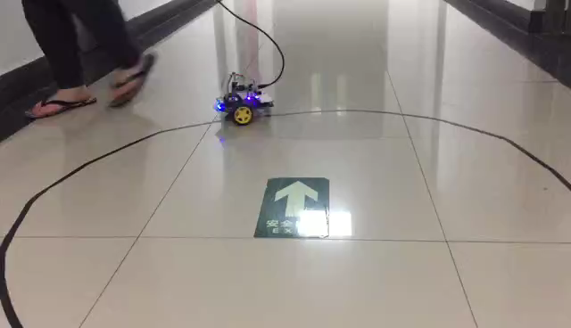
成果展示
环形黑线循迹

Slide 10
Part II
图像识别功能

Slide 11
实现过程
小车启动后向前行驶，同时不断测量前方到障碍物的距离，当遇到障碍物时（我们的设定是前方测距小于32cm），小车后退几步并减速停下。
同时，小车上的手机获得前方障碍物的图像，实时传回电脑，电脑运行图像识别softmax_mnist代码，识别出数字并通过蓝牙模块传给uno板，在液晶显示屏上显示识别出的数字。
接下来，小车的舵机转动，分别对左边、右边进行测距。若小车左右都有障碍物，小车旋转掉头，否则，比较左右距离，让小车向空旷的一方行驶，回到正常运行状态。

Slide 12
图像识别原理
数据预处理：将截取的图片resize成大小为28*28的图片；
pixel=1.0-float(img.getpixel((t,k)))/255；
将数据储存到numpy数组中作为predict函数的输入。
训练模型：softmax分类器， 梯度下降算法来训练。
识别图片：将电脑截取的图片输入到模型中，得到识别结果。

Slide 13
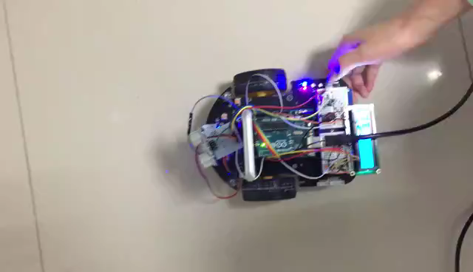
成果展示

Slide 14
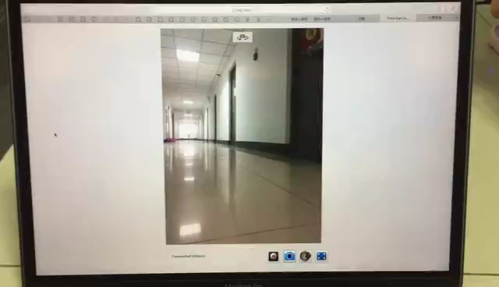
成果展示
PC与手机图
像实时传送

Slide 15
成果展示

Slide 16
Thank you！

